Slide 1


Quan hệ chia hết. Tính chất chia hết (tiết 3)
PHÒNG GD&ĐT CẦN GIUỘC
TRƯỜNG THCS PHƯỚC VĨNH ĐÔNG
S6-C1-T….
Giáo viên: Lê Thị Ánh Tuyết

Slide 2


3. Tính chất chia hết của một tích
Hoạt động 6: Chỉ ra số thích hợp cho theo mẫu:
?
m | Số a chia hết cho m | Số b tùy ý | Thực hiện phép chia (a.b) cho m
9 | 36 | 2 | (36 . 2) : 9 = 8
10 |  |  | ( . ) : 10 =
15 |  |  | ( . ) : 15 =
HOẠT ĐỘNG HÌNH THÀNH KIẾN THỨC
?
?
?
?
?
?
?
?
?
?
Hoạt động cá nhân, đứng tại chỗ trình bày kết quả
HS dự đoán và phát biểu tính chất chia hết của một tổng

Slide 3

Tính chất : Nếu một thừa số của tích chia hết cho một số thì tích chia hết cho số đó.
HOẠT ĐỘNG HÌNH THÀNH KIẾN THỨC

Slide 4
Ví dụ 7: Không tính tích, xét xem:
a) A = 49 . 2 021 có chia hết cho 7 hay không. Vì sao?
b) B = 99 999 . 65 có chia hết cho 13 không. Vì sao?
Giải
HOẠT ĐỘNG HÌNH THÀNH KIẾN THỨC
a) Ta thấy 49 chia hết cho 7 nên tích
A = 49 . 2 021 chia hết cho 7.
b) Ta thấy 65 chia hết cho 13 nên tích
B = 99 999 . 65 chia hết cho 13.
Từ ví dụ 7 HS dự đoán và nêu công thức tổng quát

Slide 5
Lưu ý : Nếu thì
với mọi số tự nhiên b.
HOẠT ĐỘNG HÌNH THÀNH KIẾN THỨC

Slide 6

Luyện tập 6: Không tính giá trị biểu thức, hãy giải thích tại sao:
A = 36 . 234 + 217 . 24 – 54 . 13 chia hết cho 6
Giải
Vì suy ra
HOẠT ĐỘNG HÌNH THÀNH KIẾN THỨC
suy ra
suy ra
Nên A = 36.234 + 217.24 – 54.13 chia hết cho 6
Hoạt động cá nhân, đứng tại chỗ trình bày kết quả
Lắng nghe, nhận xét

Slide 7
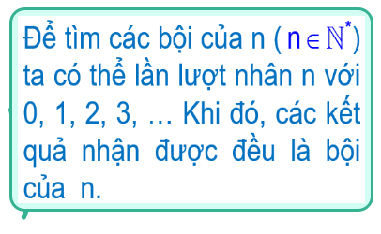
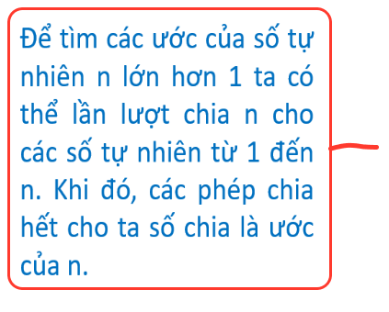
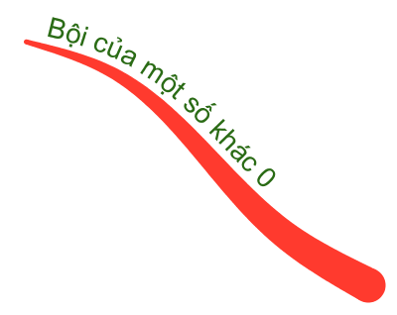
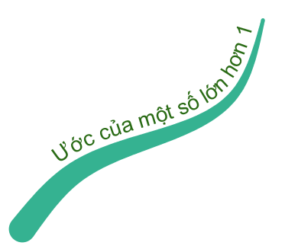

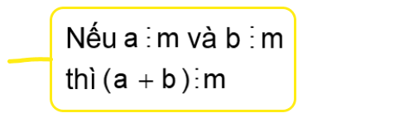
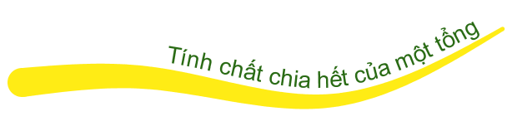

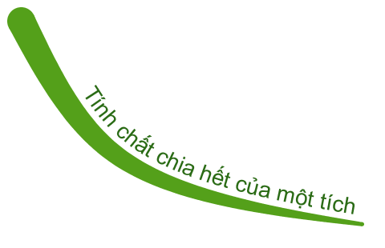
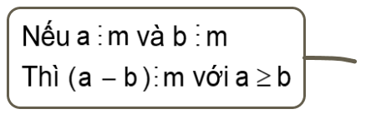
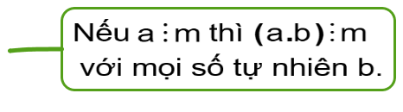
HOẠT ĐỘNG LUYỆN TẬP

Slide 8
HOẠT ĐỘNG LUYỆN TẬP
Bài tập 3 SGK trang 34
Vì x là bội của 9 nên x là: 0, 9, 18, 27, 36, 45,…
Mà 20 < x < 40 nên x là: 27, 36.
Hoạt động cá nhân

Slide 9

HOẠT ĐỘNG LUYỆN TẬP
Bài tập 4 SGK trang 34
Gọi số bạn trong mỗi nhóm là x bạn
Theo đầu bài ta có hay x là ước của 24
Suy ra x là 1; 2; 3; 4; 6; 8; 12; 24.
Mà nên x là 2; 3; 4; 6; 8; 12; 24.
Vậy có 7 cách chia sao cho số học sinh mỗi tổ trong mỗi cách tương ứng là 2, 3, 4, 6, 8, 12, 24 học sinh.
Hoạt động nhóm

Slide 10
HOẠT ĐỘNG LUYỆN TẬP
Bài tập 8 SGK trang 34
Số bánh mỗi lần nướng là:
(chiếc)
Vì nên người bán hàng đã đếm sai.
Hoạt động nhóm

Slide 11
BÀI TẬP VỀ NHÀ
Bài 1:
a) Tìm các ước của các số sau: 24, 35, 36
b) Tìm 5 bội của các số sau: 6, 12, 24
Bài 2: Tìm số tự nhiên x, biết:
a) x là ước của 48 và x > 10
b) x là bội của 12 và

Slide 12
BÀI TẬP VỀ NHÀ
Bài 3: Tìm các số tự nhiên x, y biết:
Bài 4: Tìm các số tự nhiên x biết:

Slide 13
HƯỚNG DẪN VỀ NHÀ
- Học thuộc các khái niệm về chia hết, khái niệm về ước và bội, tính chất chia hết của một tổng, hiệu, tích, áp dụng vào giải thích các bài toán trong thực tế…
- Chuẩn bị giờ sau: các em hãy ôn lại dấu hiệu chia hết cho 2, cho 5 đã học ở Tiểu học và đọc trước nội dung bài 8 “Dấu hiệu chia hết cho 2, cho 5” SGK trang 35.

Slide 14

Remember… Safety First!
Thank you!

